Slide 1
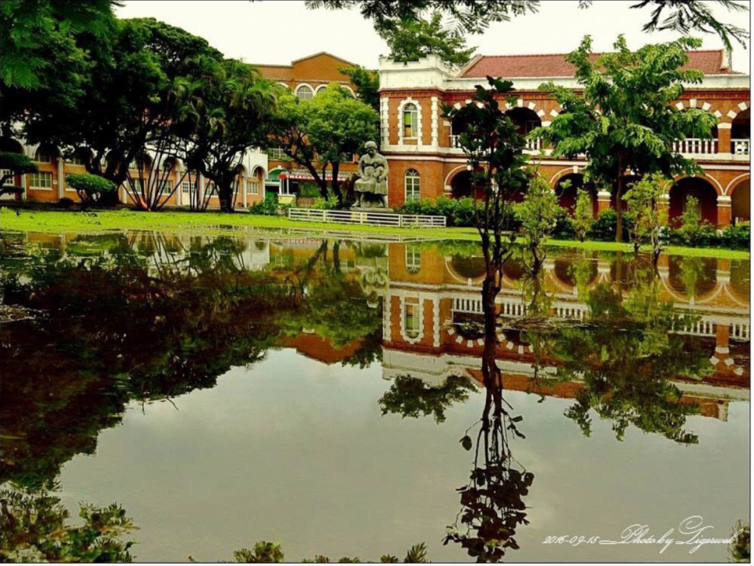
生命教育在中學的推動
台灣基督長老教會第二屆生命教育種籽教師
臺灣大學生命教育學分班第六期結業
長榮中學 校牧室暨生命教育中心 主任
朱忠宏牧師

Slide 2
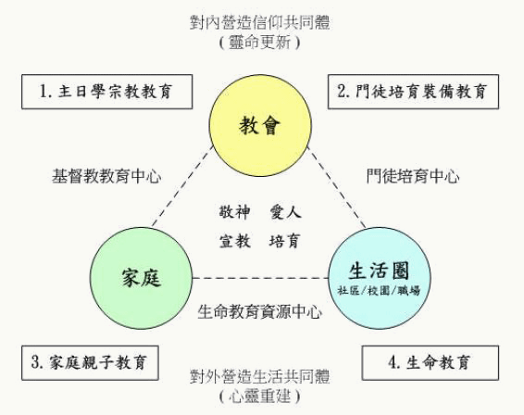
一、總會生命教育的啟航

Slide 3
生命教育要教甚麼?
「生命教育」（Life Education）是教育最核心的議題，為豐富與提升人的生命意義與價值，就教育的本質而言，拓展每個人的生命為其最根本的目的。

Slide 4
台灣俗話說:富不過三代，
一代創，二代守，三代耗，四代敗。

Slide 5
信仰的基石是甚麼?
一代清，二代明，三代霧霧不明，
四代你請我沒閒，五代神明滿厝間，
六代行動不明。」

Slide 6
猶太人的生命教育
猶太人的語言為何延續2500年。為何猶太人能富有300年。
從讀經<塔木德>、生活教育開始:
1)管理錢包、2)看待財富的價值，
3)用信託契約來管理遺產。

Slide 7
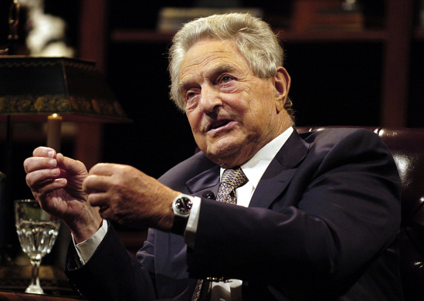
量子基金創辦人 索羅斯

Slide 8
二、生命教育的起源(目的)
生命教育的概念起源於澳洲，1979年澳洲雪梨成立了「生命教育中心」（Life Education Center, LEC），以健康取向為主，目的是預防藥物濫用、暴力及愛滋病等情形的防治。但不同於澳州雪梨LEC 成立的背景因素，孫效智認為近年來台灣提倡生命教育的社會背景則與暴力有關，
一是不尊重與傷害他人生命的暴力；二是青少年的自我傷害或自殺。
「生命教育」的提倡，溯源於1998 年前省政府教育廳所規劃的「台灣省國民中學推展生命教育實施計畫」。其推動原因主要在於，1997 年前後，台灣社會一再發生校園暴力與學生自殺案件，而青少年飆車、鬥毆等社會事件盛層出不窮。如此脫序的社會現象頻傳，青少年的身心問題引啟
社會大眾的關注，教育主管當局及學者們也高度重視
問題的所在，並積極尋求解決的對策，以期導
正脫序的社會現象。

Slide 9
北一女中學生自殺事件，一起兩位女性中學生的自殺事件，1994年發生於台灣宜蘭縣。兩位就讀於臺北市立第一女子高級中學二年級的女學生，林XX與石X雅，相約至宜蘭縣蘇澳鎮一間旅館，以燒炭方式自殺。兩人的遺體及遺書7月25日中午被旅館人員發現，並報警處理。此事在當年度成為台灣重大社會新聞之一。兩名女學生的遺書中沒有透露尋死原因，其家長也認為兩人沒有自殺動機，新聞媒體曾猜測兩人動機起於女同性戀。

Slide 10
現場遺書一份，分為三段，由兩人共同書寫。內容為：
親愛的家人：
當你們讀到這封信時，請不要為我們難過，這是經過長時間考慮之後的抉擇。我們拋棄了所擁有的一切的原因很難解釋，以下不精確的言詞，希望你們能稍微了解。當人是很辛苦的，使我們覺得困難的，不是一般人所想像的挫折或壓力，而是在社會生存的本質就不適合我們，每日在生活上，都覺得不容易，而經常陷入無法自拔的自暴自棄的境地。我們的生命是這麼地微不足道，在世界上消失應該不會造成什麼影響。我們是在平靜而安詳的心情下，完成了最後一件事。〔以上為林青慧筆跡〕
帳單、我的所有東西請送給別人或燒掉，教室裡的糖果還給秀薇，《先知》還麗芬。〔以上為石濟雅的筆跡〕
房間裡頭，除了籃球好好擺著，書桌（有擺電腦的桌子）的大抽屜，右邊第二個抽屜和有門的櫃子第一節裡面的信和日記，請全幫我燒掉外，其他的東西都留給弟弟，希望弟弟好好學習，誠心誠意地感覺個中三昧，如果人死了以後還有軀殼以外的東西，我會常常記起你們和祝福你們，盡我所能的。〔以上為林青慧筆跡〕

Slide 11
台灣生命教育的緣起
教育部生命教育的推動，始自前省教育廳於86年推動的中等學校生命教育計畫。自88年精省後，教育部承續原教育廳生命教育推動業務。本部為宣示對生命教育推動之重視，於民國90年宣布該年為「生命教育年」，並函頒「教育部推動生命教育中程計畫」（90至93年），規劃從小學至大學十六年一貫的生命教育實施，奠下生命教育推動的里程碑，更重要的是，將生命教育活動列為九年一貫課程「綜合活動學習領域」之指定內涵。

Slide 12
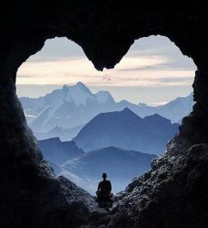
維箴於2001年3月26日，以自殺結束了16年璀璨精彩的生命，辭世時就讀建中一年級，是全校第一名的資優生。
2001年2月9日的寒假作業「生活札記」，維箴引用羅馬書5章12節「這就如罪是從一人入了世界，死又是從罪來的；於是死就臨到眾人，因為眾人都犯了罪。」他說「原本還應該把其希臘原文引出來的」，接著說「不過最重要的事還是我想看得懂摩西五經的原文，這也是我想學希臘文以及希伯來文的唯一目的。」可見他很有興趣深入瞭解聖經和信仰。然而，一個多月後，自己結束生命，用自己的方式「堅持在混沌中找尋自己的顏色」。

Slide 13
「維箴塗鴉」──這是建中高一資優班、學業成績全校第一名的林維箴同學過世後，其導師廖老師及同學所為他編輯的紀念集，其中收錄了林維箴同學自小學至高一的作品、週記、書信，及其師長、同學的追思。

Slide 14
教育部於2001年公佈的「教育部推動生命教育中程計劃」所提及的展望與目標為：
有一顆柔軟的心，不做傷害生命的事。
有積極的人生觀，終身學習，讓自己活得更有價值
有一顆愛人的心，珍惜自己、尊重別人並關懷弱勢團體。
珍惜家人、重視友誼並熱愛所屬的團體。
尊重大自然並養成惜福簡樸的生活態度。
會思考生死問題，並探討人生終極關懷的課題。
能立志做個文化人、道德人，擇善固執，追求生命的理想。
具備成為世界公民的修養。

Slide 15
生命教育是以「人」為核心的研究議題，有關生命教育的定義與內涵，國內外學者以多面向的觀點來界定，而提出多元性的立論主張並強調三大領域

Slide 16
三大領域之生命教育
終極課題的探索與實踐
人生觀、生死觀、宗教觀之反省
終極關懷、生死關懷、臨終關懷等之實踐
倫理思考與反省
倫理本質的探索
重大倫理議題的反省
人格統整與靈性提升
知情意行的合一
身心靈的統整與超升

Slide 17
生命教育三主軸領域的交互關係
終極關懷與實踐
倫理思考與反省
人格統整與靈性發展

Slide 18
生命教育
信仰的重要性
什麼是宗教信仰
生死意義，互相發明
人生目標設定
世界大宗教之智慧
生死無常的省思
生命意義探索
正信與迷信
死亡 --- 最後成長階段
終極關懷的省思
包容與欣賞
臨終關懷
信仰與理性之平衡
安寧照顧 --- 全人
人生哲學
宗教教育
全家全隊全程之安頓
生死教育
終極關懷與實踐
倫理思考與生活美學
基本倫理 應用倫理
人格統整，靈性發展，愛與被愛
為何道德 生命與醫學倫理
心靈傷害與治癒、 情緒成熟
善惡與規範的本質 性愛婚姻與家庭
道德判斷的所以然 財物倫理
道德發展、情慾處理、仁慈與正義
自律和他律 職場倫理 動物倫理
誠信、體貼、善於傾聽、有責任感、
尊重別人、不吝鼓勵、樂觀熱忱、
感恩、寬恕、謙遜、忍耐、慈悲
善惡的分辨 網路倫理 專業倫理
主觀與客觀 商業倫理 政治倫理
道德原則之批判建構 經濟倫理 全球倫理
意識型態與偏見 運動倫理 環境倫理
回到真我、肯定自我、超越小我
道德與幸福之間 媒體倫理 科技倫理

Slide 19
三、103年起的生命教育方針
透過行政機制、課程教學、師資人力、宣導推廣、研究發展等 5 大層
面推動，其目標如下：
一、整合各級教育行政機關及學校，共同型塑以生命教育為核心之校園文化。
二、透過正式課程、非正式課程及潛在課程，協助學生探索與認識生命的意義。

Slide 20
三、強化職前及在職教育訓練，使校長及教師具備生命教育之理念與素養。
四、結合民間資源並透過多元管道，強化各界對生命教育之認知。
五、強化生命教育之科際整合及創新作法，提升與國際接軌與經驗交流。

Slide 21
107學年度新推動計畫(課綱)
美學
人與人
人與自然
人與社會
內容最主要要探討人的本性、發展、身體與心靈之間的關係、人與世界的關係等問題
哲學思考-偏見及錯謬、正確思考的基本邏
輯、情意與態度
人學探索-人的客觀、主觀。我是誰、我的
心理、生理、理性或感性
終極關懷-哲學對生命的意義，死亡的意義，
臨終關懷，宗教核心
價值思辨-道德判斷、規範與衝突。生活中
的美學。
靈性修養-自我喚醒、靈性修養、人格統整。

Slide 22
台大生命教育在職進修學分班
台灣大學生命教育研發中心推動生命教育以一個願景，即生命教育之永續推動；三個生命課題，
及「人生三問」亦即人生三個最根本的問題為概念架構而展開者：
1)人為何而活？
2)應如何生活？
3)要如何才能活出應活出的生命

Slide 24
生命教育與信仰的關係
生命教育與信仰有何關係?
生命教育可以不要有信仰嗎?
生命教育與信仰的關係又如何，
為什麼各大宗教都這麼關心生命教育的議題?
又為何生命教育最終離不開宗教信仰?

Slide 25
生命教育與信仰的關係
基督教信仰關心人的生與死，
面對死的課題我們如何面對
終極的關懷是最重要的議題
靈性的修養是終極關懷的重要議題。

Slide 26
長榮中學生命教育課程的演進
生命教育可分為三個形式進行
1)正式課程
2)非正式課程
3)潛在課程

Slide 27
聖經課程
道義課
自修課
各校自訂課程
【長榮中學以基督教信仰、耶穌的腳蹤與門徒訓練為主要課程】

Slide 28
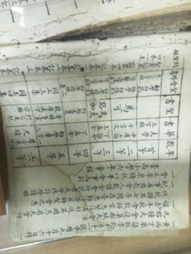
台灣最早的正式生命教育課程

Slide 29
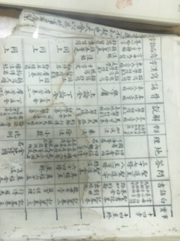

Slide 30
明
心
圖

Slide 31
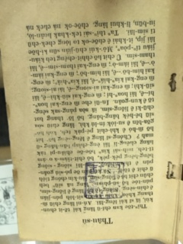

Slide 32
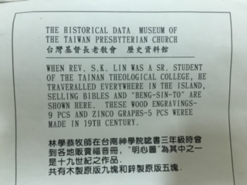

Slide 33
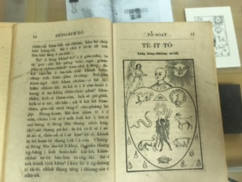

Slide 34
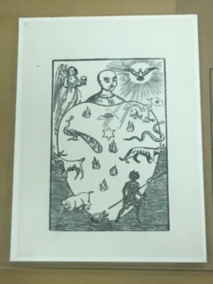

Slide 35
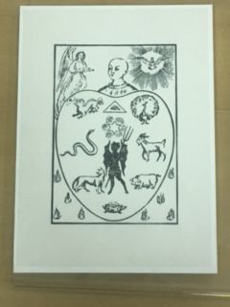

Slide 36
60年代(1970)四校(長榮中學蘇重仁、長榮女中謝叔陽、淡江中學黃奉銘、馬偕護校莊淑貞)共同研討課程內容，如
一年級為新約、
二年級為舊約、
三年級融合新舊約為信仰生活準則。

Slide 37
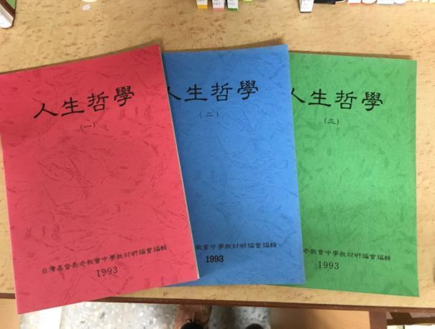
70年代(1980)
長中、長女將課程改為「人生哲學」，兩校人生哲學老師合編教材草本，在時代的巨變，如何將聖經的話融入教材中。

Slide 38
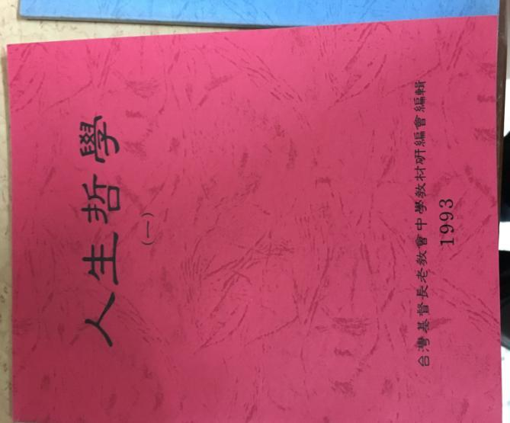
第一冊
1993

Slide 39
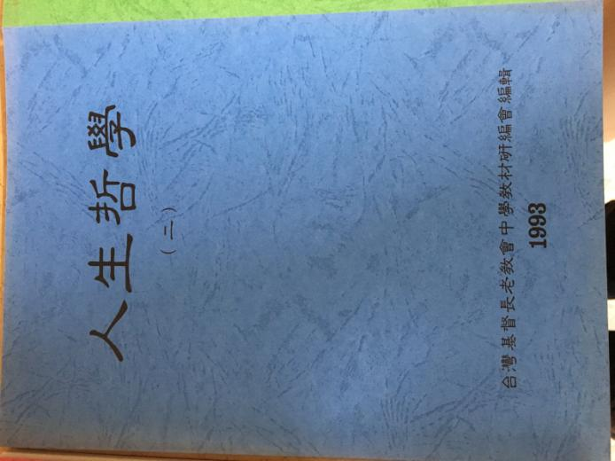
第二冊1993

Slide 40
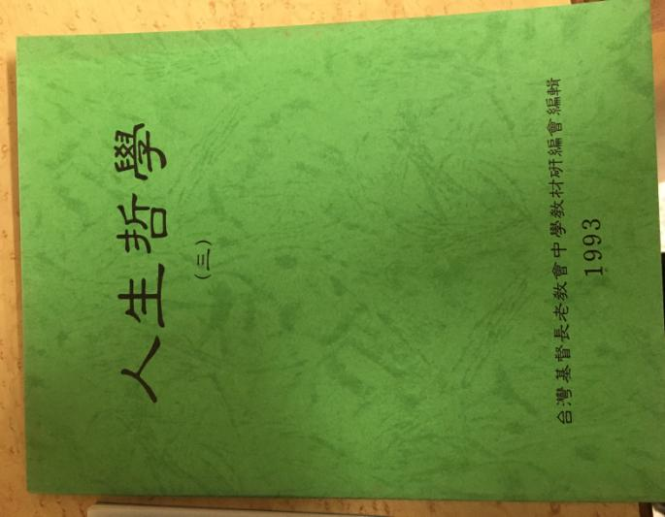
第三冊
1993

Slide 41
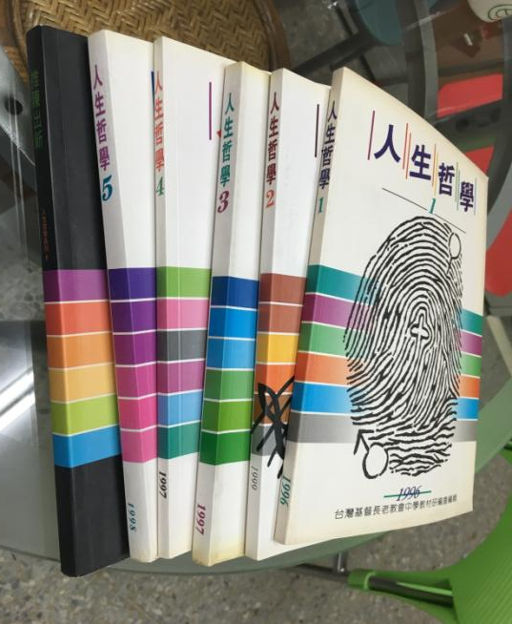
民國79年(1990)3月29-30日四校人生哲學教師，一行18人舉行第一次人生哲學課程研習會，以基督教信仰為主軸勾勒出人生哲學課程的遠景，
並成立四校人生哲學教材編輯會，並研擬出一、二、三年級六冊課綱全面在校園展開課程的進行。

Slide 42
第一冊

Slide 43
第二冊

Slide 44
第三冊

Slide 45
第四冊

Slide 46
第五冊

Slide 47
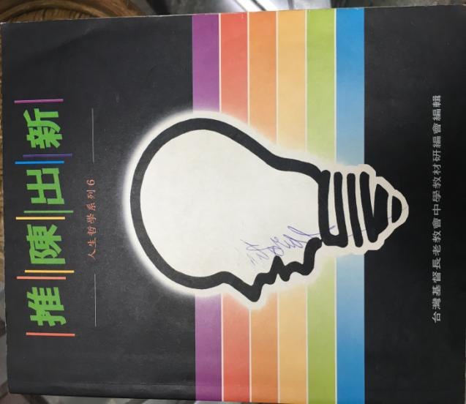
第六冊

Slide 48
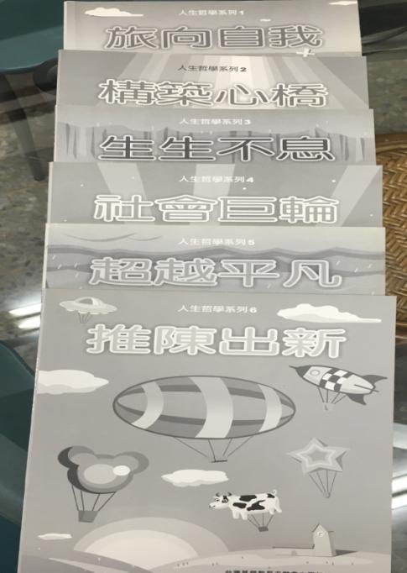
教
師
本

Slide 49
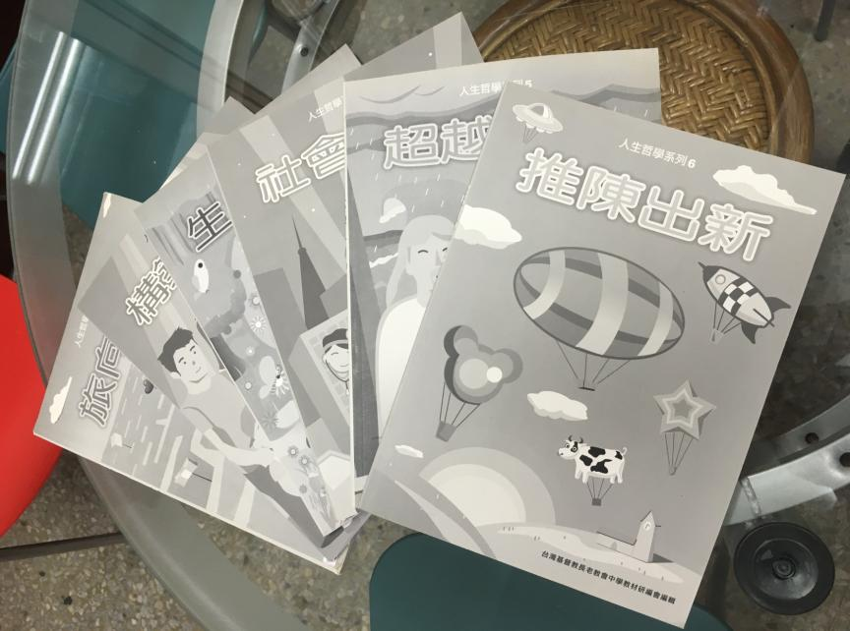

Slide 50
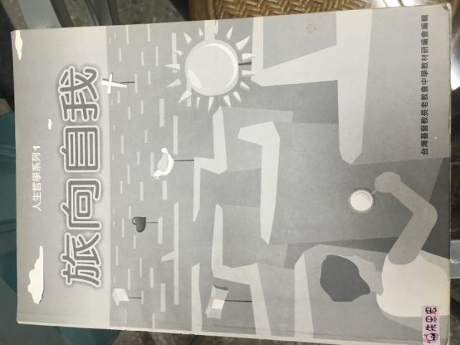
第一冊
旅向自我

Slide 51
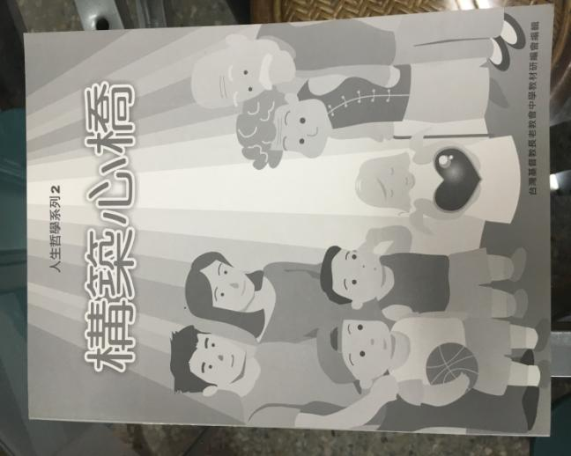
第二冊
構築心橋

Slide 52
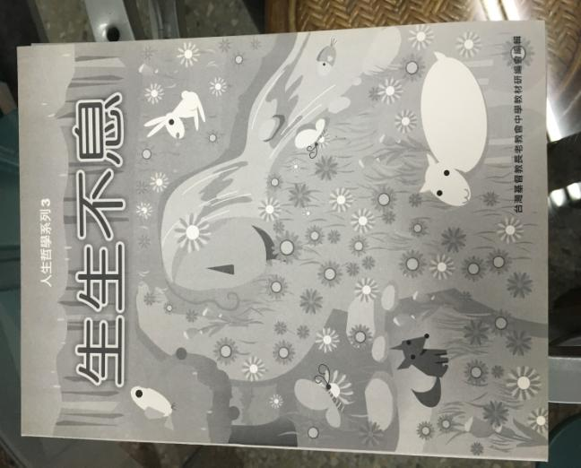
第三冊
生生不息

Slide 53
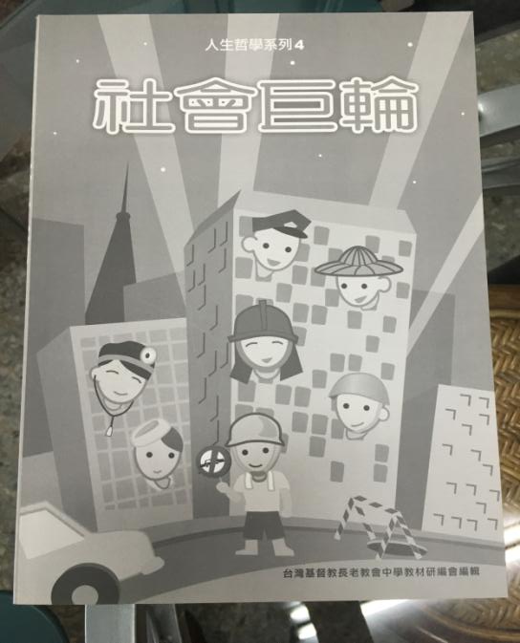
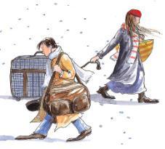
第四冊
社會巨輪

Slide 54
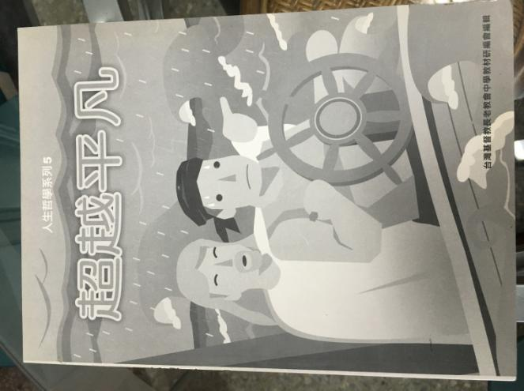
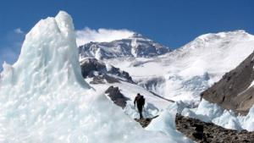
第五冊
超越平凡

Slide 55
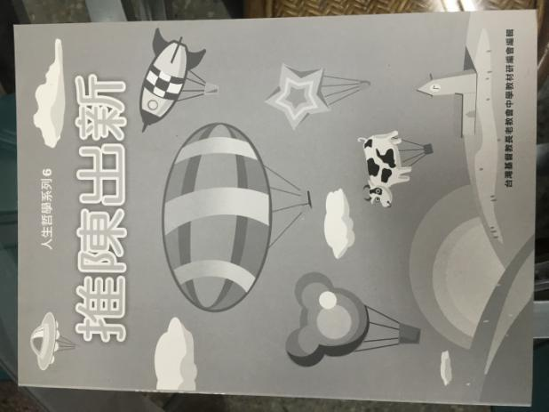
第六冊
推陳出新

Slide 56
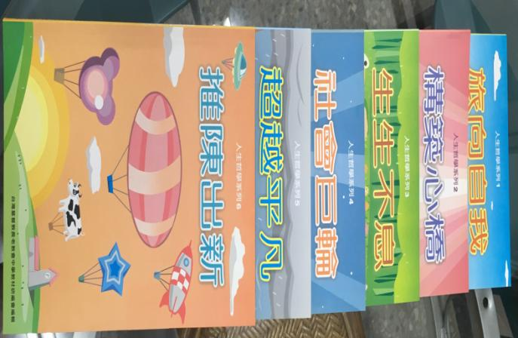
學
生
本

Slide 57
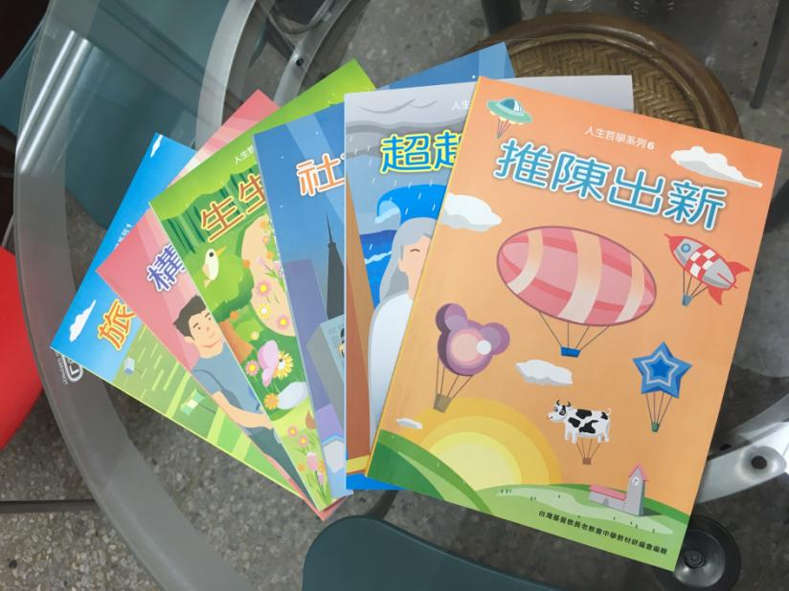

Slide 58
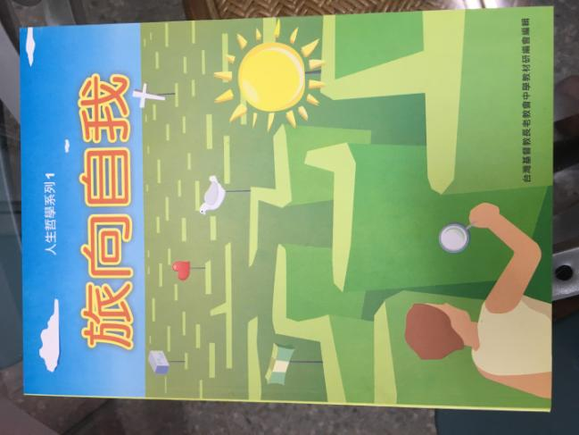

Slide 59
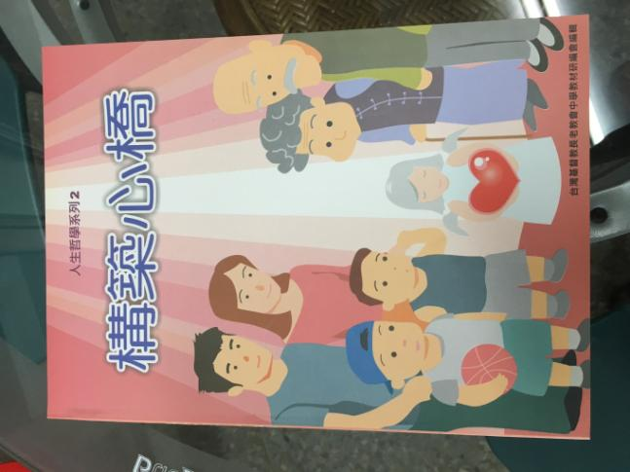

Slide 60
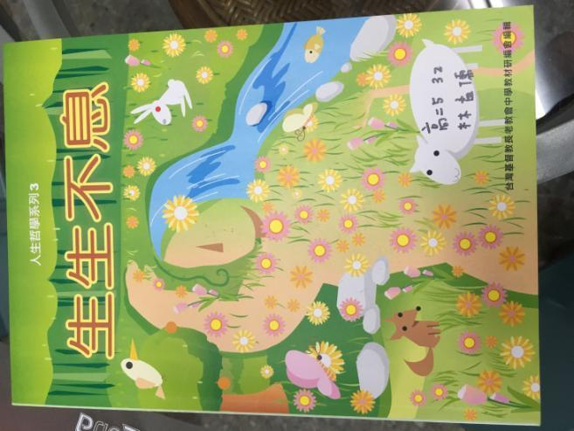

Slide 61
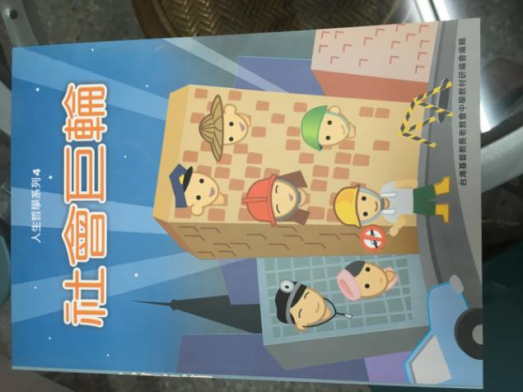

Slide 62
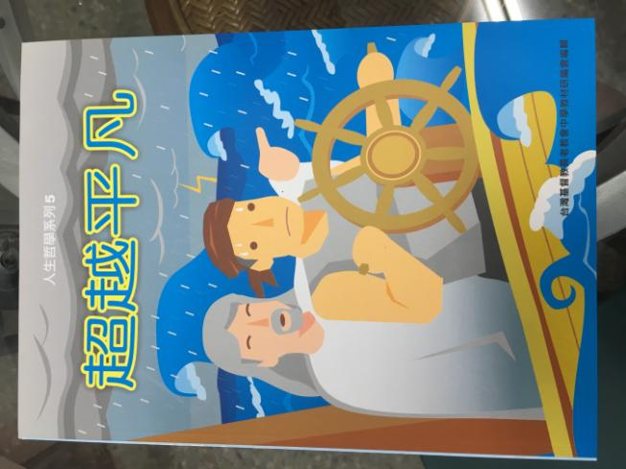

Slide 63
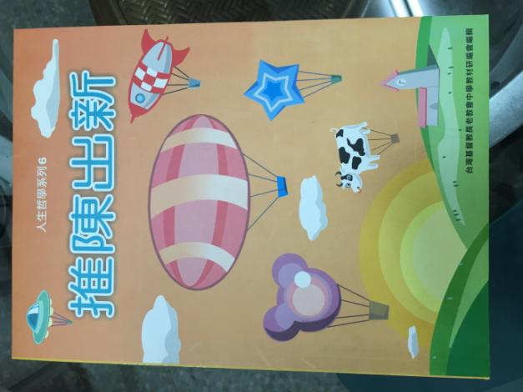

Slide 64
本課程以基督教信仰為根基，
從自我探索、人際關係、人與自然、
鄉土文化、社會脈動、永恆價值、
推陳出新等七個人生層面，探討信仰
與生命的意義。
六冊課程為
旅向自我、構築新橋、生生不息、
社會巨輪、超越平凡、推陳出新

Slide 65
人生哲學第一版從1996到2000年完整出版，於2005年改版。目前因應時代的變遷，希望編撰為電子課程，並做修改部分內容。

Slide 66
2009年加入星沙基金會在高一課程融入「貞潔教育」4堂課，使學生在戀情發生健康交往、對婚前性行為與其人生發展的影響、協助學生許下願意遵行守貞直到結婚的承諾與認識性行為的全面性，明白性行為在夫妻間的重要性，也明白在婚前性行為所帶來自身的影響，與婚後未對另一半忠貞所帶來家庭關係的影響。
兩年後2011年加入「美滿家庭」使高三生認識家庭結構，婚姻對男生、女生的生命與社會的影響。

Slide 67
貞潔教育
輔大生命倫理中心艾立勤神父，引進美國貞潔教育課程，主要在國內天主教高中職的倫理課程授課。
這份課程起源於1993年，美國有些基督宗教的社會團體，以「貞潔」（Chastity）與「節制」（Abstinence）的內涵，傳達「守貞到結婚」（To abstain until marriage）的意義，研發設計四個主題的課程。效益在於幫助青少年以自尊、自制、信任、負責的態度，願意守貞到結婚，建立一個真正親密與健康的婚姻。在美國，有超過上百萬的青少年願意許諾；
在國內，有將近每班60%－90%的青少年願意許諾守貞到結婚。

Slide 68
是一套抵擋未婚懷孕、墮胎、性病感染等危害的性教育；也是一套積極而不是消極式的性教育。
貞潔教育四堂課的主題是：
一、青少年尊重自己與尊重其親密伴侶。
二、引導青少年分辨拒絕婚前性行為對其人生發展的良好影響。
三、引導青少年分辨婚前性行為對人生發展的不良影響。
四、協助青少年許下願意遵行守貞直到結婚的承諾
五、以具體可行的方式協助青少年實踐守貞到結婚。

Slide 69
拒絕誘惑(國中)
沒看過!遜ㄋㄟ
95以上
「拒絕色情網站」二堂課程，教導青少年色情網站中傳遞的錯誤性觀念、扭曲道德，不僅容易導致提早性行為，已帶來自身和社會的危害。進而鼓勵同學自我期許拒絕誘惑，尊重自己和將來伴侶，也為將來子女樹立榜樣。
根據過去上課的統計，國中就看過色情網站、影片的比例是……

Slide 70
「美滿家庭」課程
使高三生認識家庭結構，也鼓勵結婚。
婚姻對男生、女生與社會的影響。

Slide 71
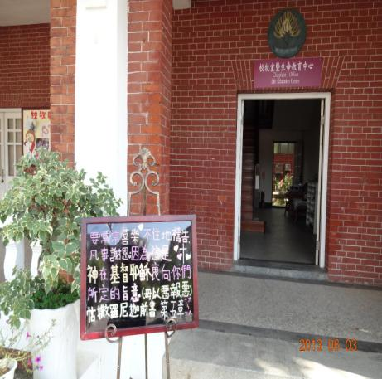
2012年學校設立生命教育中心，與校牧室結合成為「校牧室暨生命教育中心」，通過以信仰為中心，在學校推廣生命教育工作。

Slide 72
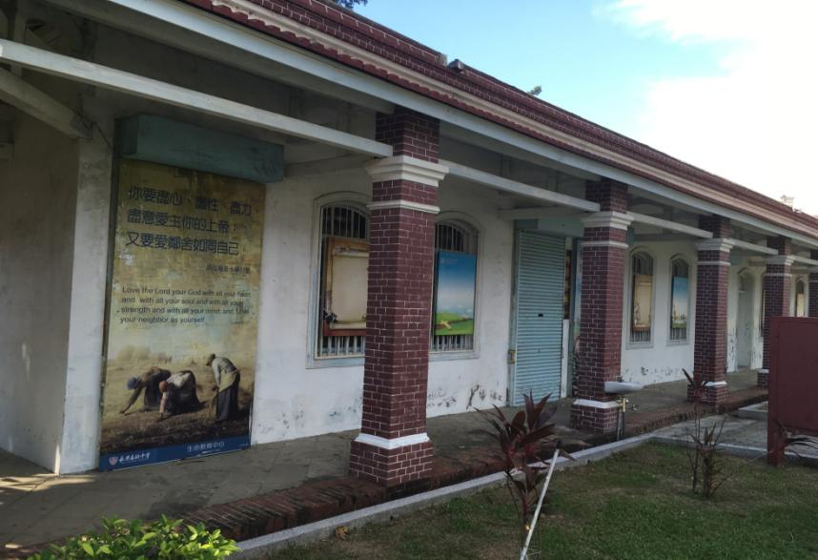
第一生命教育教室

Slide 73
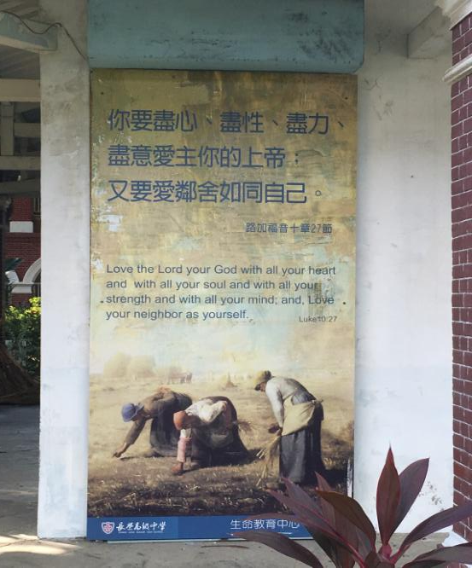
生命教室外牆，以潛在性為生命教育的布置，以潛移默化推動生命與宗教信仰

Slide 74
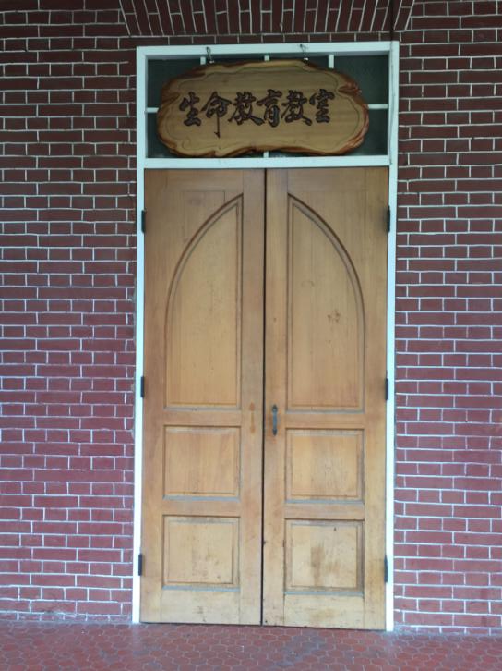
第二生命教育教室

Slide 75
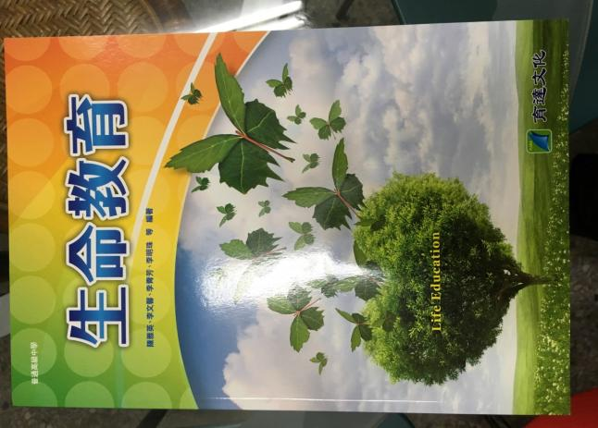
103學年度
生命教育課程在高中三年為必修課程
學生課本

Slide 77
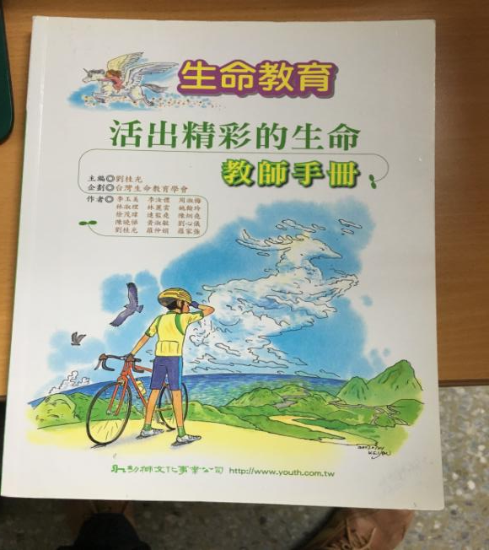
生命教育教師手冊

Slide 78
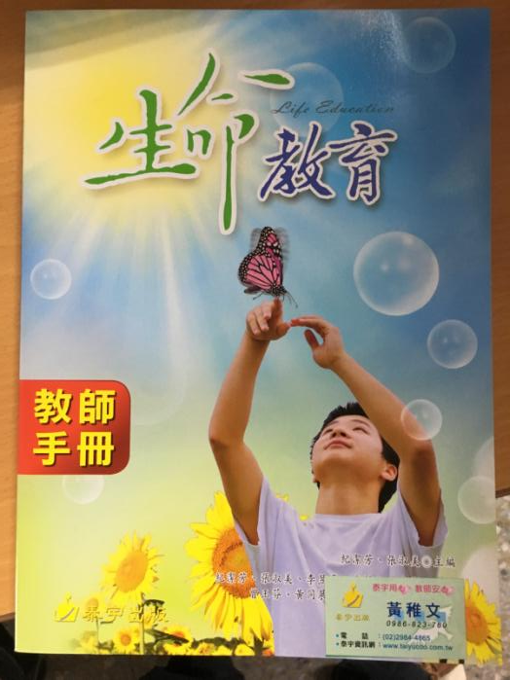
教師手冊

Slide 79
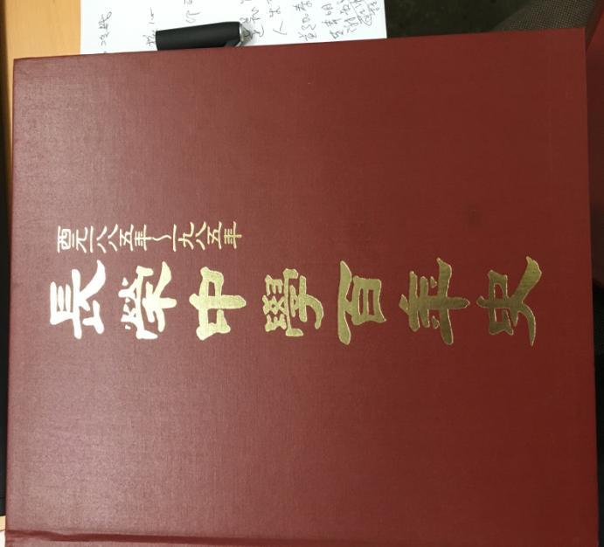
長榮中學生命教育非正式課程與宗教教育的推動的理念

Slide 80
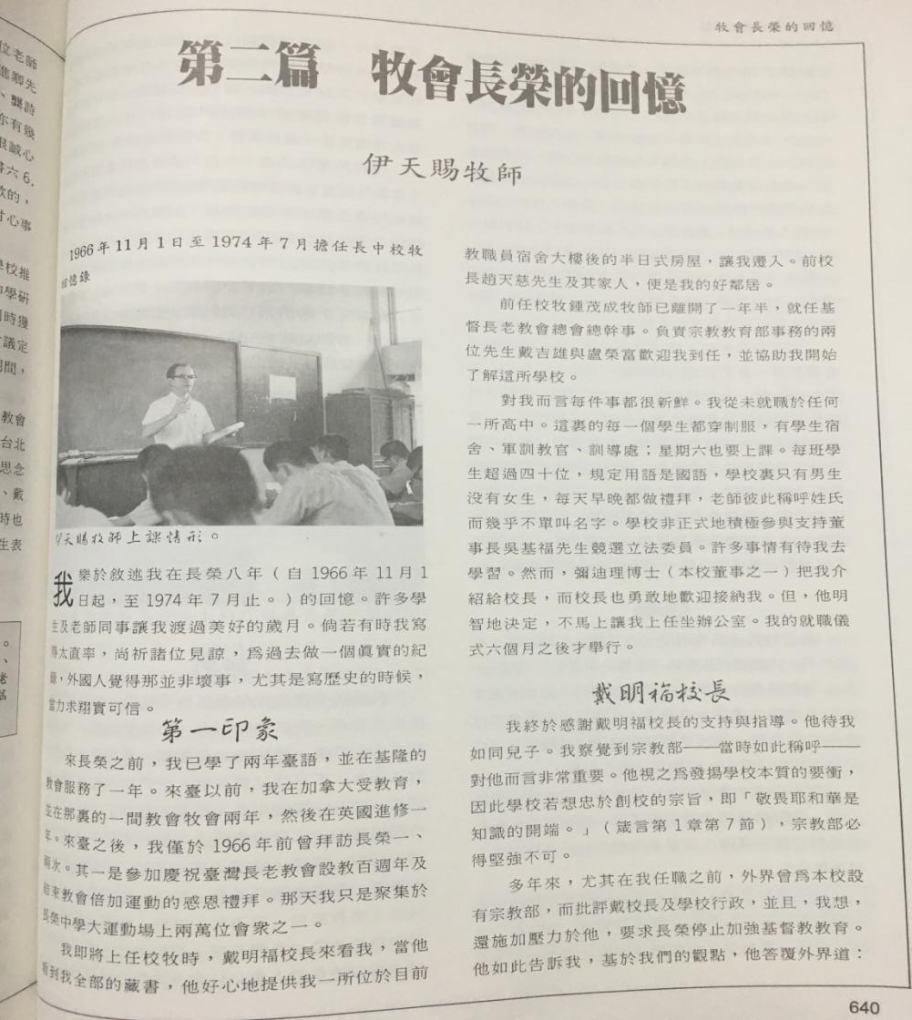

Slide 81
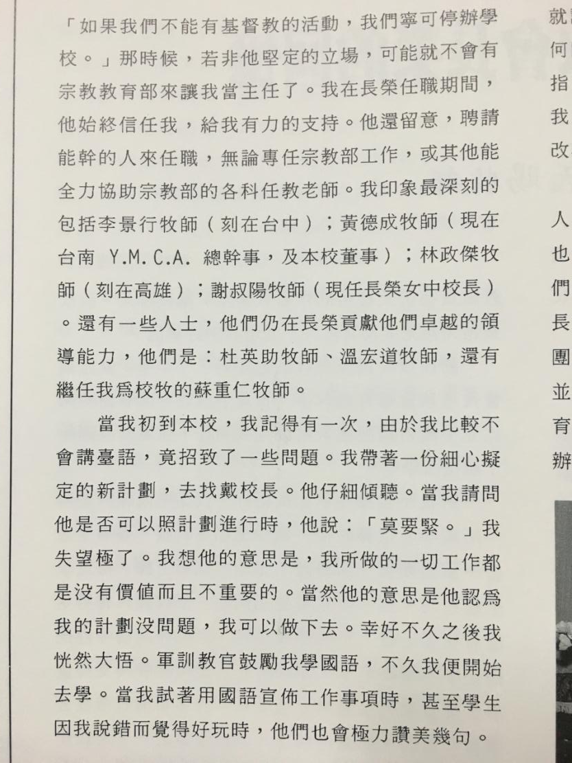

Slide 82
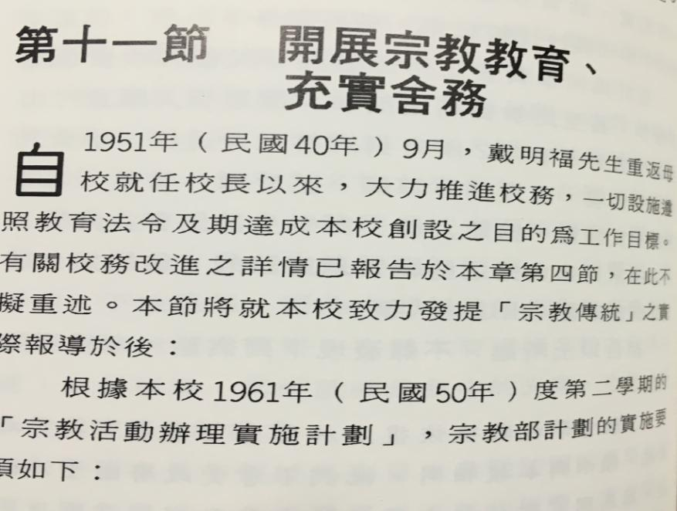

Slide 83
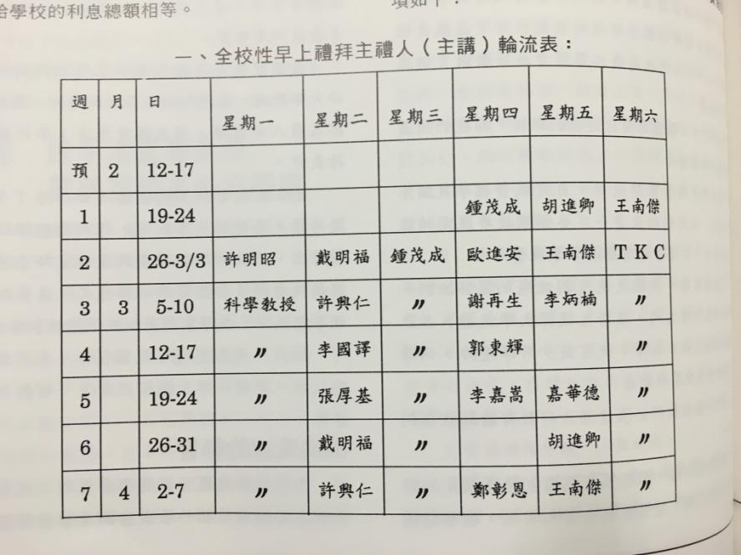

Slide 84
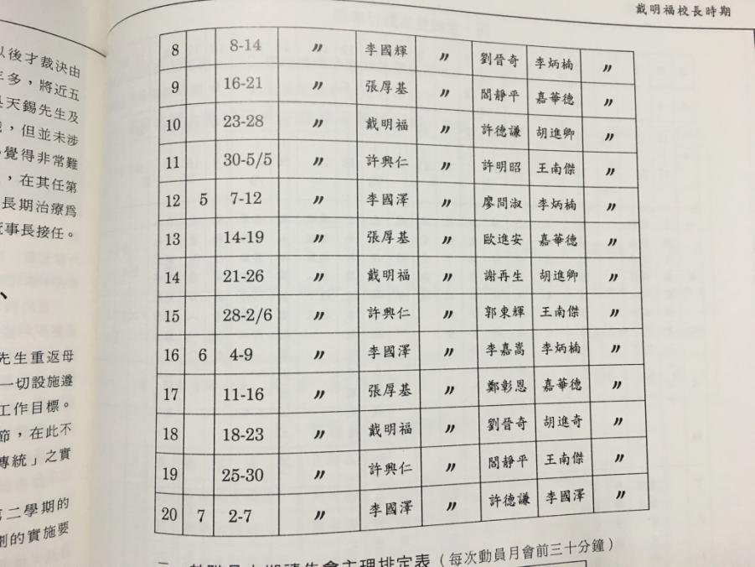

Slide 85
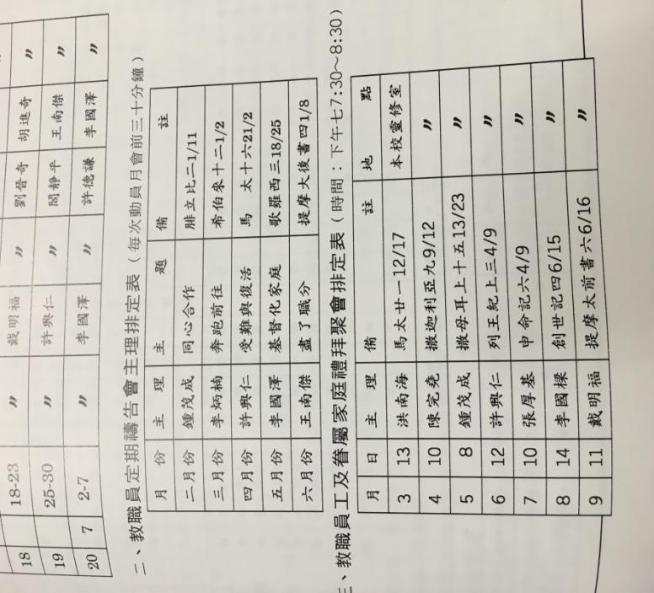

Slide 86
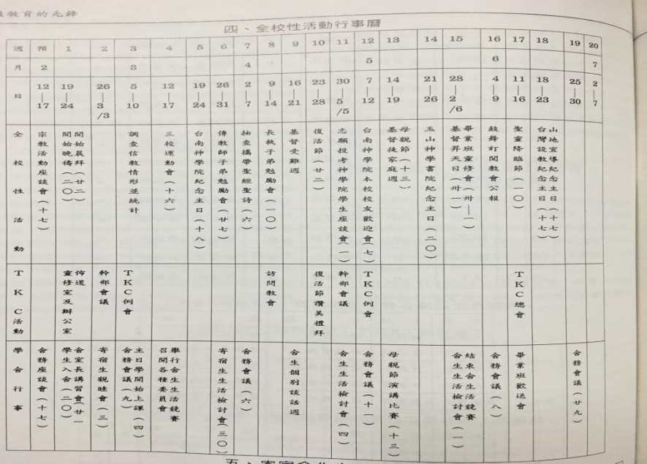

Slide 88
早禱
全校5400位學生
每週分五天晨禱
每天晨禱人數約1100人

Slide 89
團契、社團帶領晨禱

Slide 90
團契聚會

Slide 91
詩歌比賽

Slide 93
長榮中學設立教育的兩個目標
創校1885-2017年，
132年來，
老師無數，無法計算，全灣首位博士，
林茂生博士
牧師，190位
1.培育教師，繼續教育工作
2.培育牧師，成為傳福音的人

Slide 94
中學詩歌本

Slide 97
2015年再更新

Slide 101
聖經

Slide 102
基甸會
每年到
長榮中學贈送聖經
約2000本

Slide 103
校園「非正式課程」
1)早禱
2)團契
3)社團(合唱團、敬拜讚美社、少年團契)
4)禱告會
5)行前禱告
6)詩歌比賽
7)講聖經故事及背誦經文比賽
8)舉辦寒暑假生活營
9)生命教育課程研習(前往鄰近國中分享生命教育

Slide 104
校園「非正式課程」
生命教育課程研習
1)辦理生命教育課程研習
2)辦理生命教育共備，然後前往鄰近國
中分享生命教育
3)與社區合作
4)鼓勵學生參加Shine營會

Slide 106
shine

Slide 107
基甸會贈送聖經

Slide 108
105-2學期期高中職適性學習社區教育資源均質化
國中端生命教育實務教學時間表 106.3.
校名 | 班級 | 時間 |  | 節次 | 時段 | 導師 | 課程主題 | 任課老師
金城國中 | 212 | 1 | 4/19(三) 4/19(三) | 1 | 8:30～9:15 | 朱瓊芳 | 哲學思考 | 蕭怡君
 | 210 | 2 |  | 2 | 9:25～10:10 | 邱信人 | 哲學思考 | 蕭怡君
 | 106 | 3 | 4/20(四) | 1 | 8:30～9:15 | 邱信人 | 哲學思考 | 蕭怡君
 | 113 | 4 |  | 2 | 9:25～10:10 | 朱瓊芳 | 哲學思考 | 蕭怡君
崇明國中 | 106 | 5 | 5/15(一) 5/15(一) | 6 | 14:25-15:10 | 蔡淑麗 | 哲學思考 | 謝溫淑
 |  | 6 |  | 7 | 15:20-16:05 | 蔡淑麗 | 哲學思考 | 謝溫淑
 | 116 | 7 | 4/17(一) | 6 | 14:25-15:10 | 林忱薇 | 人學探索 | 朱美妍
 |  | 8 |  | 7 | 15:20-16:05 | 林忱薇 | 人學探索 | 朱美妍
 | 110 | 9 | 5/15(一) | 6 | 14:25-15:10 | 唐雯雅 | 哲學思考 | 翁健宏
 |  | 10 |  | 7 | 15:20-16:05 | 唐雯雅 | 哲學思考 | 翁健宏
 | 209 | 11 | 4/10(一) | 7 | 15:20-16:05 | 劉佳穎 | 哲學思考 | 翁健宏
 | 212 | 12 | 5/22(一) | 5 | 13:30-14:15 | 湯佳珍 | 哲學思考 | 朱忠宏
 | 205 | 13 |  | 7 | 15:20-16:05 | 粘慧蓉 | 哲學思考 | 朱忠宏
 | 201 | 14 | 5/22(一) | 5 | 13:30-14:15 | 徐嘉莉 | 哲學思考 | 宋承祐
 | 207 | 15 | 4/17(一) | 7 | 15:20-16:05 | 蔡育錚 | 哲學思考 | 謝溫淑
 | 219 | 16 |  | 5 | 13:30-14:15 | 楊雅婷 | 哲學思考 | 宋承祐
 | 213 | 17 | 5/22(一) | 7 | 15:20-16:05 | 許凱嵐 | 人學探索 | 翁健宏
 | 218 | 18 | 5/8(一) | 5 | 13:30-14:15 | 黃靜慧 | 人學探索 | 宋承祐
仁德國中 | 304 304 | 19 | 5/23(二) | 5 | 13:05-13:50 | 楊家華 | 哲學思考 | 許株蓉
 |  |  |  | 6 | 14:00-14:45 | 楊家華 | 哲學思考 | 許株蓉
 |  | 20
 | 202 | 21 | 4/6(四) | 6 | 14:00-14:45 | 葉雅玲 | 人學探索 | 朱美妍
 |  | 22 |  | 7 | 14:55-15:40 |  |  | 朱美妍
 | 203 | 23 | 4/5(三) | 6 | 14:00-14:45 | 陳美娟 | 人學探索 | 朱美妍
 |  | 24 |  | 7 | 14:55-15:40 |  |  | 朱美妍
 | 205 | 25 | 4/24(一) | 5 | 13:05-13:50 | 許淑清 | 人學探索 | 宋承祐
 |  | 26 |  | 6 | 14:00:14:45 |  |  | 宋承祐
 | 307 | 27 | 5/26(五) | 5 | 13:05-13:50 | 傅怡菁 | 人學探索 | 謝溫淑
 |  | 28 |  | 6 | 14:00:14:45
 |  |  |  |  |  |  |  | 謝溫淑
 | 302 | 29 | 5/26(五) | 1 | 08:15-09:00 | 陳玉貞 | 人學探索 | 朱美妍
 |  | 30 |  | 2 | 09:10-09:55 |  |  | 朱美妍
安平 國中 | 211 | 31 | 4/6(四) | 5 | 13:20-14:05 | 徐梓葳 | 哲學探索 | 謝溫淑
 |  | 32 | 4/7(五) | 6 | 14:15-15:00 |  | 人學探索 | 朱忠宏
 | 209 | 33 | 4/11(二) | 1 | 08:25-09:10 | 莊惠寬 | 哲學探索 | 謝溫淑
 |  | 34 |  | 2 | 09:20-10:05 |  | 人學探索 | 謝溫淑
復興 國中 | 216 | 35 | 5/22(一) | 5 | 13:25-14:05 | 高曉雯 | 人學探索 | 朱美妍
 |  | 36 |  | 6 | 14:10-15:05 |  |  | 朱美妍
 | 226 | 37 | 4/13(四) | 5 | 13:25-14:05 | 陳若幸 | 人學探索 | 翁健宏
 | 312 | 38 | 5/25(四) | 2 | 09:20-10:05 | 張仰薰 | 人學探索 | 許株蓉
 |  | 39 |  | 3 | 10;10-11;00 |  |  | 許株蓉
 | 101 | 40 | 5/11(四) | 1 | 08:25-09:10 | 王淑娟 | 人學探索 | 朱忠宏

Slide 109
潛在課程
1)校園布置
2)聖誕節活動與傳單
3)分發耕心、公報、蒲公英
4)校牧室提供關懷
5)學校跑馬燈經文
6)晨間詩歌撥放
7)補助學生參加校外福音營會
8)提供弱勢關懷基金

Slide 112
他所賜的，有使徒，有先知，有傳福音的，有牧師和教師，
為要成全聖徒，各盡其職，建立基督的身體，
直等到我們眾人在真道上同歸於一，認識上帝的兒子，得以長大成人，滿有基督長成的身量，
使我們不再作小孩子，中了人的詭計和欺騙的法術，被一切異教之風搖動，飄來飄去，就隨從各樣的異端；
惟用愛心說誠實話，凡事長進，連於元首基督，
全身都靠他聯絡得合式，百節各按各職，照各體的功用彼此相助，便叫身體漸漸增長，在愛中建立自己。
(以弗所四11-16)

